Slide 1


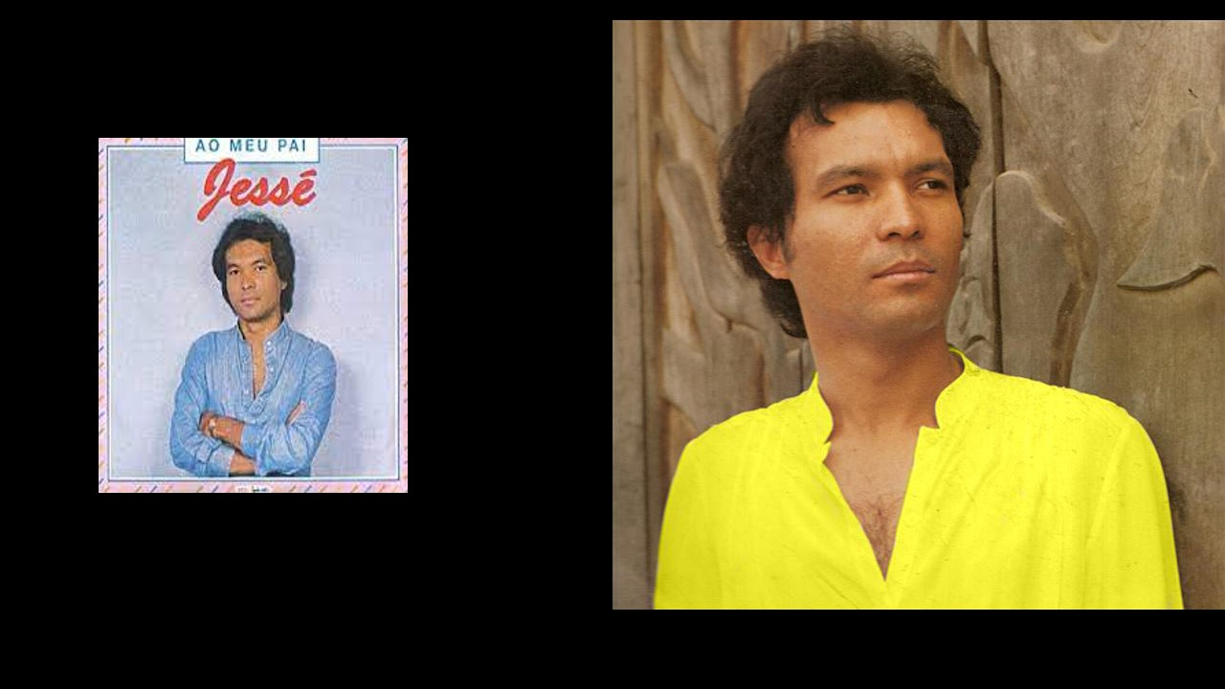

Na década de setenta, a exemplo de Fábio Junior, Raul Seixas e Cristhian, da dupla Cristhian e Ralph, JESSÉ chegou a gravar em inglês com o pseudônimo de Tony Stevens.
PRODUÇÕES
DOROTÉIA
GOMES
If You Could Remember
Se Você Pudesse Recordar
Jessé Florentino dos Santos morreu aos 40 anos, em 29 de março de 1993 de traumatismo craniano sofrido num acidente de carro quando se dirigia para a cidade de Terra Rica, no Paraná, onde iria fazer um espetáculo.
E a música perdia uma das vozes mais românticas dos anos 80 e 90.

Slide 2
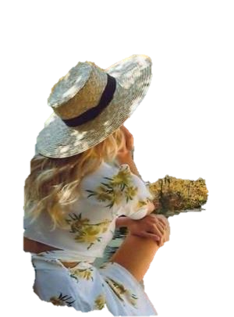
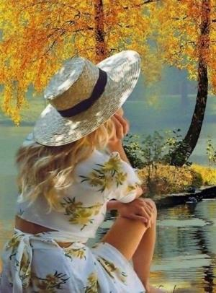
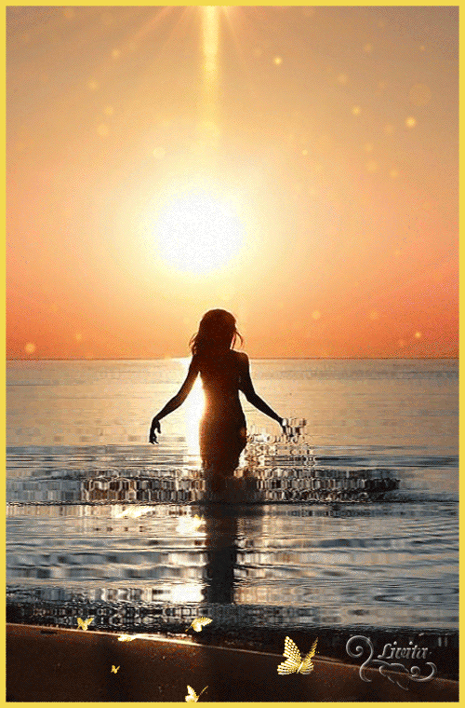



Se você pudesse se lembrar
Se lembrar dos dias de nossas vidas
(Que) nós vivemos intensamente
Como em um amor que nunca morre
Se você pudesse se lembrar
Se lembrar de lábios se tocando ardentemente
Transformando-se em um, se lembra?
Estrelas cadentes de amor
If you could remember
Remember days of our lives
We spent in height
Like on a love which never dies
If you could remember
Remember lips touching warm
Turning to one remember
Falling stars of love

Slide 3
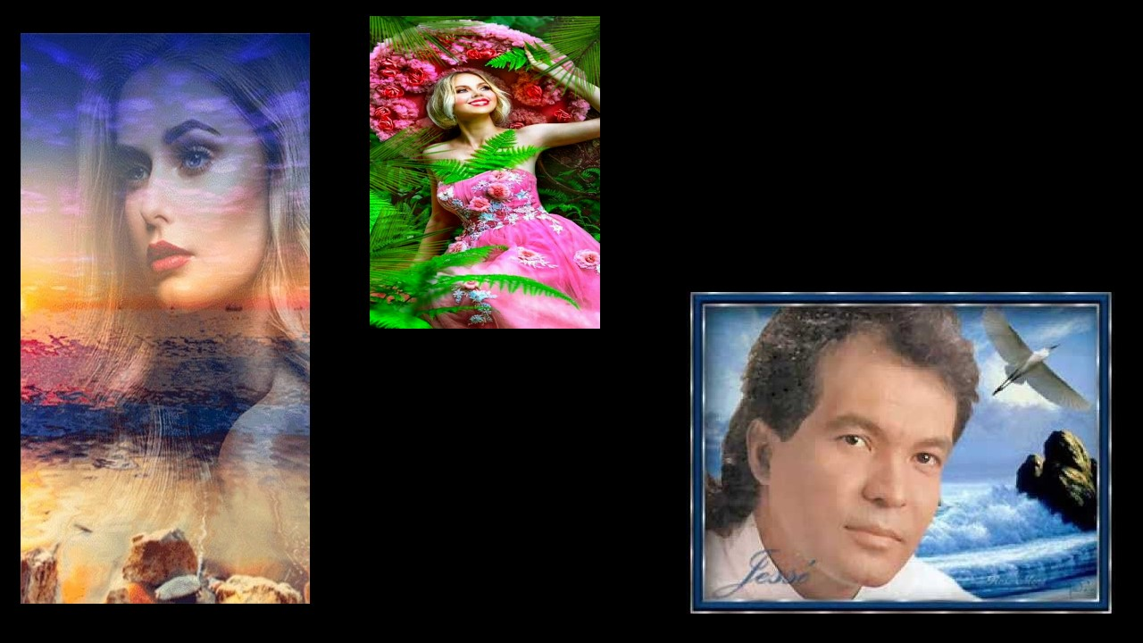
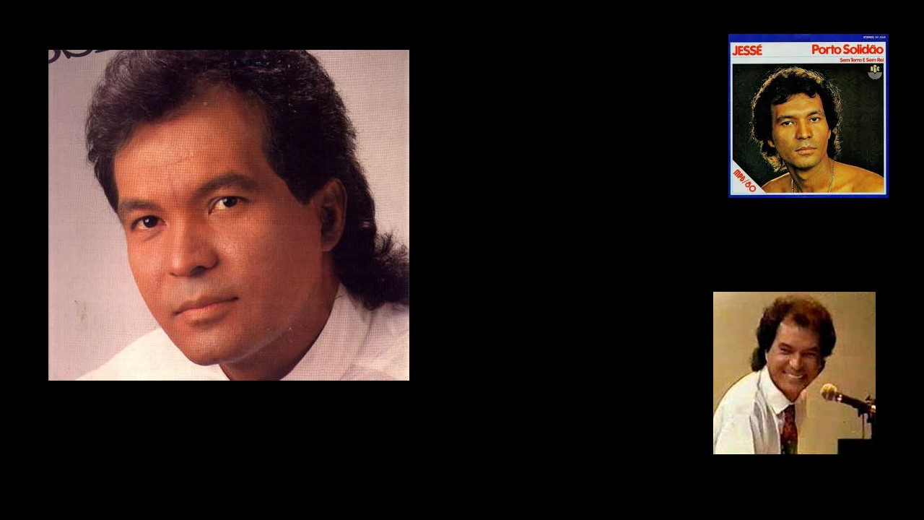

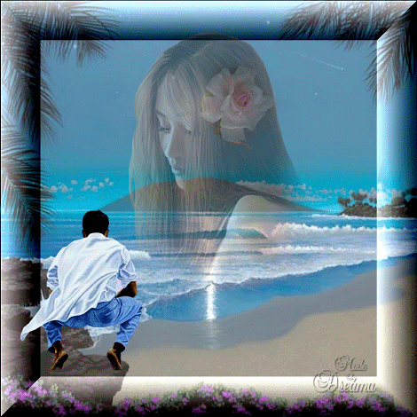
Mas lembre-se que o amor é dor
Meus olhos estão cheios de lágrimas
As lembranças estão voltando
Trazendo as canções de ontem
Memories are coming back
Bringing the songs of yesteday
But remember love is pain
My eyes are filled with teardrops

Slide 4

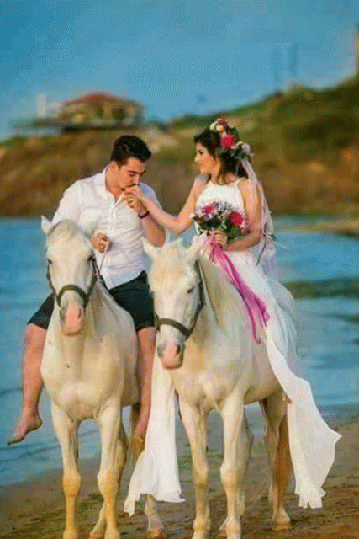

Você não se lembra, amor?
A grama era mais verde
O céu acima tão azul
Não choveu
Rindo, amando, era o nosso modo de vida
Por favor, diga-me que você
Se lembra, amor
Can't you remember love
The grass was greener
The sky above so blue
There was no rain
Laughing, loving, was our way of life
Please tell me that you
Remember love

Slide 5
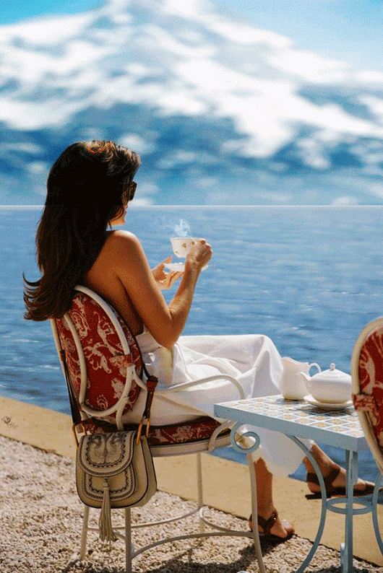
Jessé Florentino Santos nasceu em Niterói, no Rio de Janeiro e ainda menino se mudou para Brasília com a família. Filho de evangélicos, começou a carreira musical cantando os hinos religiosos da igreja.
Ao atingir a maior idade, largou tudo para trás e se mudou para São Paulo em busca de um sonho. Conquistar uma carreira como cantor. Começou se apresentando em boates. Depois integrou os grupos Corrente de Força e Placa Luminosa, animando bailes por todo o Brasil.
DOROTEIA GOMES SLIDES
Mas sua grande oportunidade ocorreu em 1980, ao ser revelado ao grande público pelo Festival MPB Shell, da Rede Globo com a música Porto Solidão. Neste festival, Jessé ganhou o prêmio de melhor intérprete.
Três anos depois, conquistou o Décimo Segundo Festival da Canção Televisão Ibero-Americana, realizado em Washington, nos Estados Unidos, levando os prêmios de melhor intérprete, melhor canção e melhor arranjo com a música "Estrelas de Papel" de sua autoria, em parceria com Elifas Andreato.
WWW.SERGRASAN.COM

